Slide 1
信息科技实验一点通
飞乙带你学编程
米思齐团队

Slide 2
第 32 课
多主题数据订阅

Slide 3
课程目标
了解飞乙从MixIO平台订阅多个主题并按需设置回调函数的方法

Slide 4
01
问题提出

Slide 5
想一想
在智能家居场景下，可以通过物联网技术实现对家居设备的远程控制。夏天炎热时，可以远程提前打开空调调节温度；夜晚回家之前，也可以远程开灯方便照明。如果想实现物联网平台对飞乙上的显示屏和彩灯进行远程控制，应该如何实现呢？

Slide 6
02
探究实践

Slide 7
逻辑梳理
首先将飞乙连上WI-FI，并与MixIO物联网平台完成连接。接着通过程序使飞乙能够对物联网平台发送的多主题消息进行接收，根据消息内容进行判断实现彩灯亮灭和内容显示的效果。

Slide 8
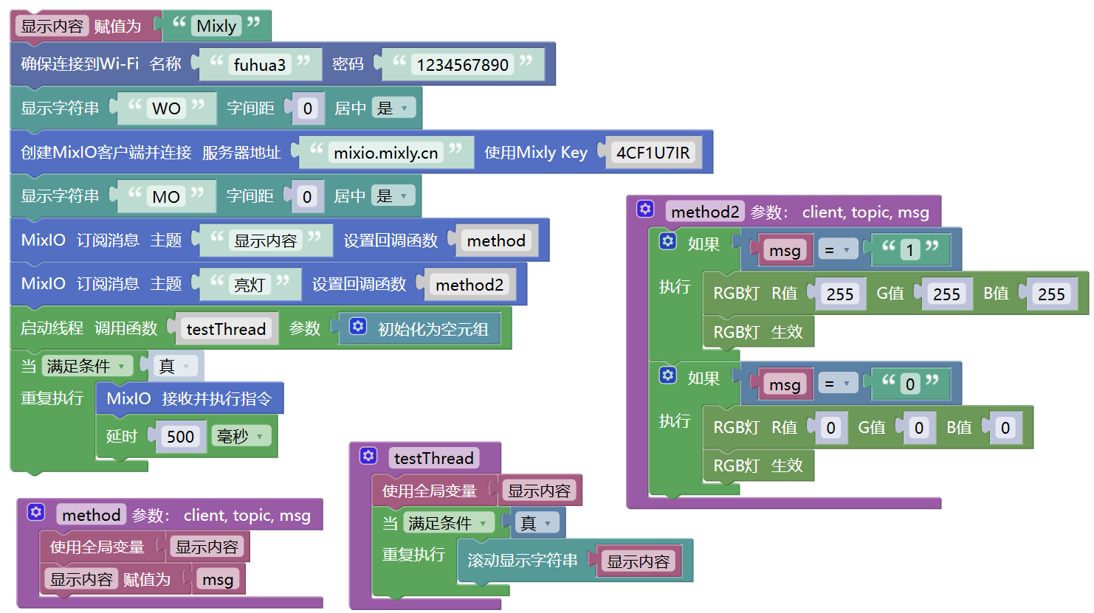
程序演示
编写图中所示的代码，上传程序。当提示“上传成功”之后，查看效果。

Slide 9
03
知识积累

Slide 10
学一学
订阅主题与回调函数
在使用主控板接收物联网平台发送的消息时，订阅的主题与设置的回调函数并没有一对一的要求，而是可以根据需求自行设置。多个主题之间可以共用一个回调函数，也可以为每个主题设置不同的回调函数。
Notes:
订阅

Slide 11
04
拓展任务

Slide 12
拓展任务
调整程序功能，将显示内容和亮灯两个订阅主题合并为一个。

Slide 13
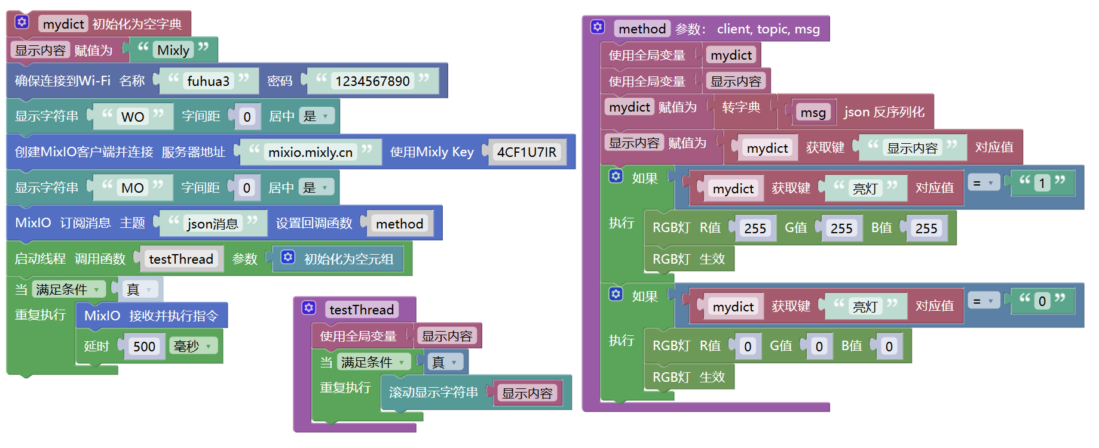
程序演示
编写图中所示的代码，上传程序。当提示“上传成功”之后，查看效果。

Slide 14
课后思考
调整程序功能，利用MixIO平台上的滑杆组件，对主控板内嵌LED灯亮度进行控制。

